Slide 1
Nulägesrapport HOPPSA och SALSTER

Slide 2
Varför opportunistisk salpingektomi?
Viss typ av ovarialcancer uppstår i äggledarna
Salpingektomi kanske minskar risken för ovarialcancer
Oklart om salpingektomi kan göras opportunistiskt utan ökad risk för komplikationer eller ovarialpåverkan
Pågående multicenter studier i Sverige

Slide 3
Opportunistisk salpingektomi
Komplikationer
Ovarialfunktion
Incidens
ovarialcancer

Slide 4
Menopausal symptoms and surgical complications after opportunistic bilateral salpingectomy, a register-based cohort study Collins E. et al., 2019, AJOG
Retrospektiv observationsstudie GynOp
Hysterektomi med bilat salpingektomi vs. hysterektomi
1998 – 2016
Benign indikation, < 55 år
Utfall:
Klimakteriesymtom efter ett år
Komplikationer vid åtta veckor och ett år
Perioperativa data

Slide 5
Förändring i andel bilateral salpingektomi (BSE) i samband med benign hysterektomi i Sverige
Uptake of bilateral salpingectomy at benign hysterectomy in Sweden. Collins et al. Complications after opportunistic salpingectomy. Am J Obstet Gynecol 2019.
Notes:
Drygt 23 300 op. Rosa hyst + bilat salp, övre hyst enbart. Snabb förändring från 2012, för att kunna jämföra optyper valde vi att titta på perioden 2013-2016. 6892 op. BSE bilat salpingektomi

Slide 6
Andel hysterektomi med bilat salpingektomi per operationsmetod
Uptake of bilateral salpingecomy per surgical approach in Sweden. Collins et al. Complications after opportunistic salpingectomy. Am J Obstet Gynecol 2019
Notes:
Utvecklingen de senaste åren uppdelat i andel hyst där man även tagit bort äggledarna inom varje optyp… pink, black, green. Ökande andel inom alla optyper men högst inom laparoskopin. 60 % + BSE 2015. Mycket liten andel salp vid vag hyst, svårt att jämföra. Därför analys bara på abd och laparoskopisk. 4906 op.
(3453 abdominal (50.1%), 1453 laparoscopic (21.1%), 1986 vaginal (28.8%) = 4906)

Slide 7
Klimakteriesymtom
 | N | % / % | RR (CI 95%) | aRR (95% CI)
Klimakteriesymtom
Hyst med BSE vs. hysterektomi |  | 31 / 24 | 1.29 (1.04;1.60) | 1.33 (1.04; 1.69)
<40 år | (n=148) |  | 2.49 (1.03; 6.00) | 2.29 (0.80; 6.48)
40-44 år | (n=371) |  | 1.16 (0.68; 1.96) | 0.93 (0.48; 1.76)
45-49 år | (n=659) |  | 1.37 (0.99; 1.89) | 1.53 (1.06; 2.20)
50-54 år | (n=305) |  | 1.15 (0.80; 1.66) | 1.17 (0.78; 1.75)
Collins et al. Complications after opportunistic salpingectomy. Am J Obstet Gynecol 2019
Notes:
Justerat för BMI, paritet, rökning, ASA klass, ålder

Slide 8
Komplikationer
 | n | % / % | RR(CI 95%) | aRR (95% CI)
Minor complications one year postop | 1610
Hysterectomy with BSE vs. hysterectomy |  | 16.6, 12.1 | 1.36 (1.05; 1.77) | 1.30 (0.93; 1.83)
Severe complications one year postop | 1890
Hysterectomy with BSE vs. hysterectomy |  | 3.1, 2.6 | 1.20 (0.67; 2.14) | 1.08 (0.51; 2.27)
Uretärskador: RR 9.8 (1.91; 50.6)
Tarmskador och fistlar: RR > 2, NS.
Collins et al. Complications after opportunistic salpingectomy. Am J Obstet Gynecol 2019
Notes:
Justerat för opmetod, BMI, rökare, tidigare salpingit. ( allvarlig kompl justerat för opmetod, subtot/tot hyst, BMI, ålder)

Slide 9
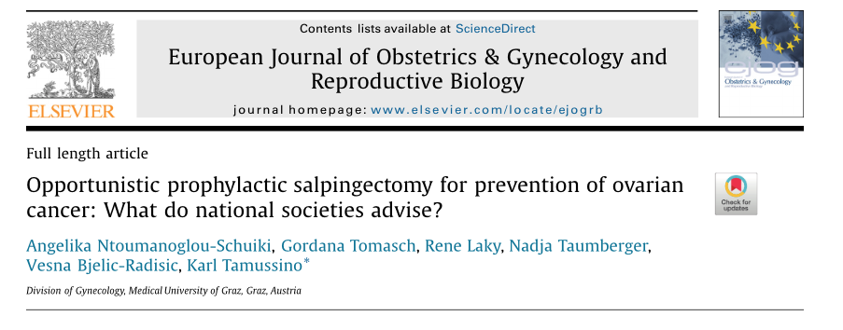
Nationella riktlinjer inom FIGO
Notes:
As of early 2018, 13 FIGO member societies representing 14 countries have statements regarding opportunistic salpingectomy. Nine were separate, stand-alone statements, four were embedded in other documents. Nine of the 13 statements (from Canada, Finland, U.S.A., Great Britain, Australia and New Zealand, Denmark, Austria, Turkey, and Japan) support consideration of opportunistic salpingectomy in appropriate women and four (from Germany, Sweden, Norway, and France) are ambivalent; there are no statements recommending against opportunistic salpingectomy. 130 FIGO member societies.

Slide 10
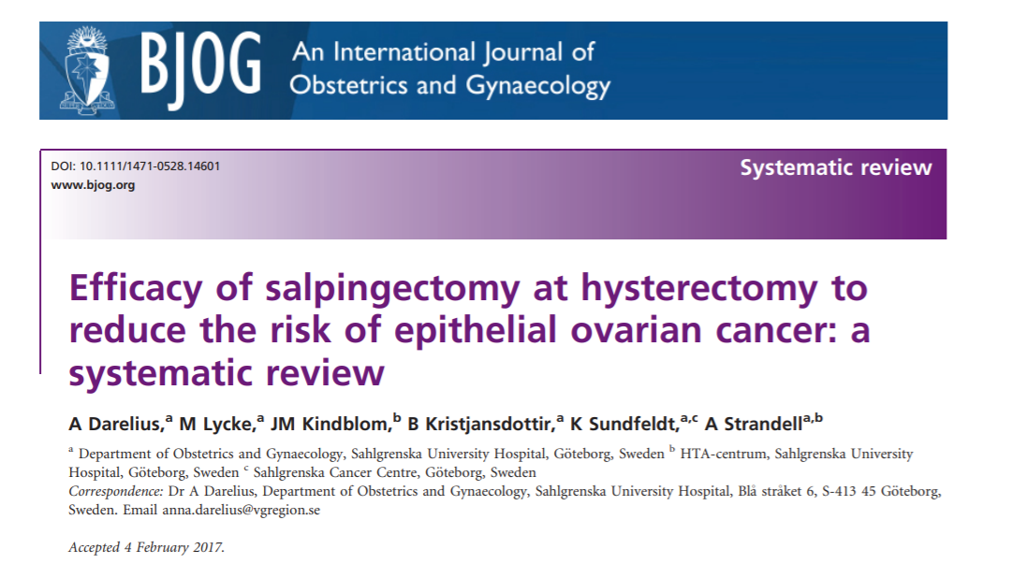
Vad är det vetenskapliga läget ?
Notes:
Darelius systematisk review 2017. inget underlag för förebygga ovarialcancer, otillräckligt underlag komplikationer och risk för ovarialpåverkan. Cochranerapport publicerad sept 2019 samma konklusion. Så sammantaget så hoppas man mycket på att opp sa ska kunna förebygga ovarialcancer men det vetenskapliga beviset saknas och det har uttryckts från många av de internationella statements att det behövs studier.

Slide 11
Sveriges förutsättningar
GynOp
SNAKS (Svenskt Nätverk för Nationella Kliniska Studier inom Ob/Gyn)
Nationella register

Slide 12
Primära utfall:
Komplikationsfrekvens: 8 veckor
Klimakteriesymtom: 1 år
Ovarialcancerincidens: 10, 15 …. 30 år
Substudier:
AMH före och efter ett år
Precursorer i tubarvävnad
Fokusgruppsdiskussioner inför hysterektomi
Ovarialvävnad på tubarfimbrier - Falun
Primära utfall:
Komplikationsfrekvens: 8 veckor
Ålder vid menopaus
Substudier:
AMH före och efter ett år
Precursorer i tubarvävnad
Smärtlindringsbehov - Karlstad

Slide 13
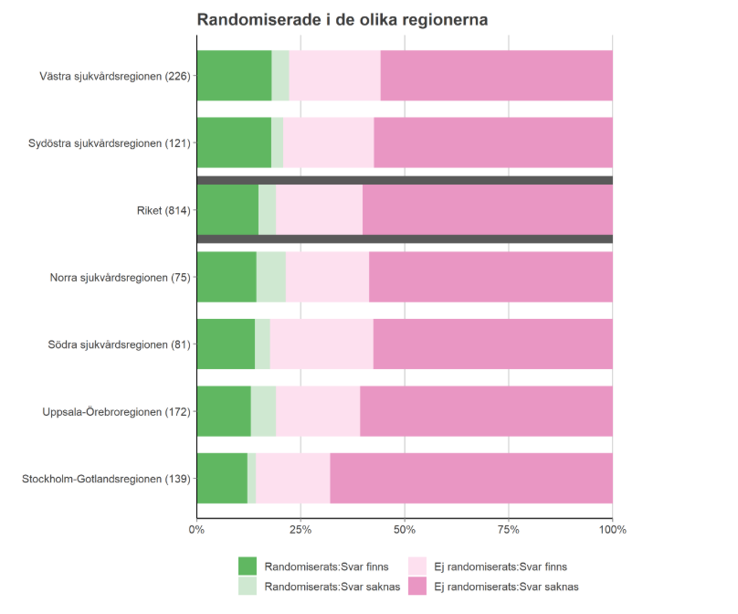
Randomiserade sedan studiestart
Notes:
5500 operationer där kvinnan enligt kriterierna skulle ha kunnat delta från studiestart augusti 2017 till 22 okt.
814 randomiserade med HOPPSA enkät ifylld. 1048 randomiserade totalt

Slide 14
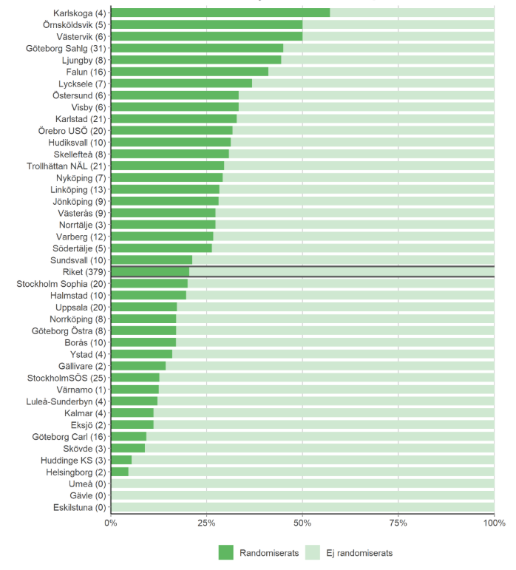
Randomiserade 2019

Slide 15
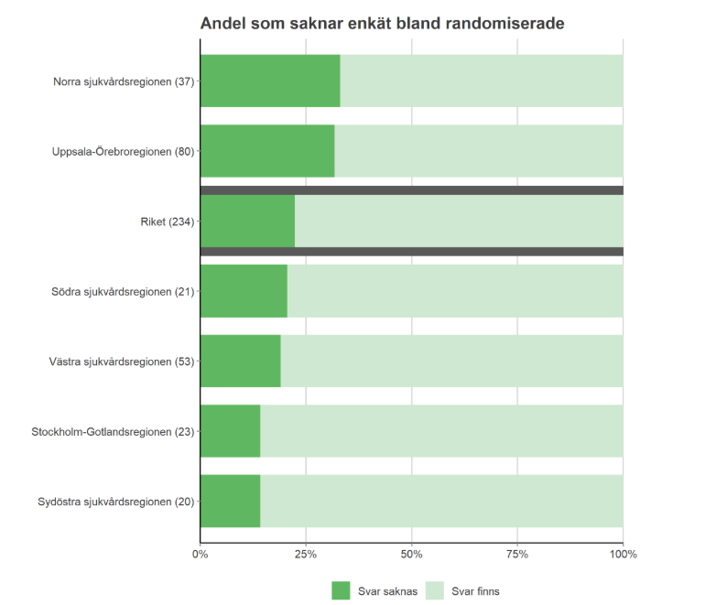
Stor andel av inkluderade där det saknas preoperativ HOPPSA-enkät

Slide 17
Uppföljningsenkäterna svarsfrekvens
8 v enkäten – 93.3 %
1 års enkäten - 87.3 %
Notes:
Överlag bra svarsfrekvens, vi jagar ytterligare svar med uttag med jämna mellanrum över de som inte svarat och jag eller vår forskningssköterska ringer upp. Förutom de påminnelser som redan ligger i systemet.

Slide 18
Rekryteringsmål för at kunna bedöma primära utfall
Komplikationer: 2800
Menopaussymtom: 1670
Ovarialcancer: 5052

Slide 19
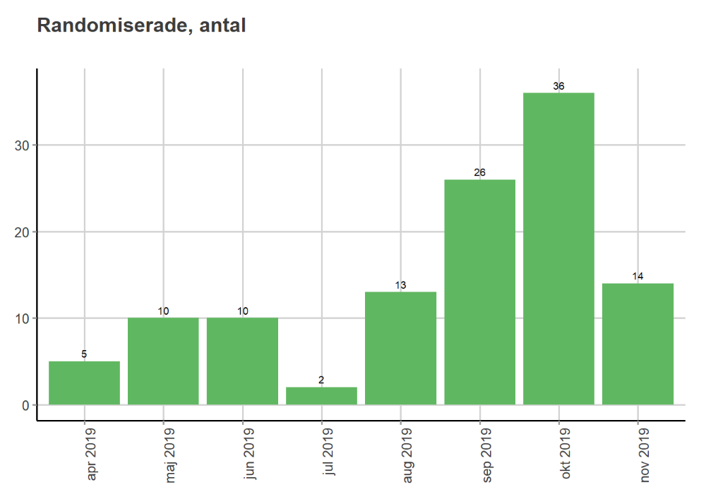
116 randomiserade
90 avstår
53 % saknas info

Slide 20
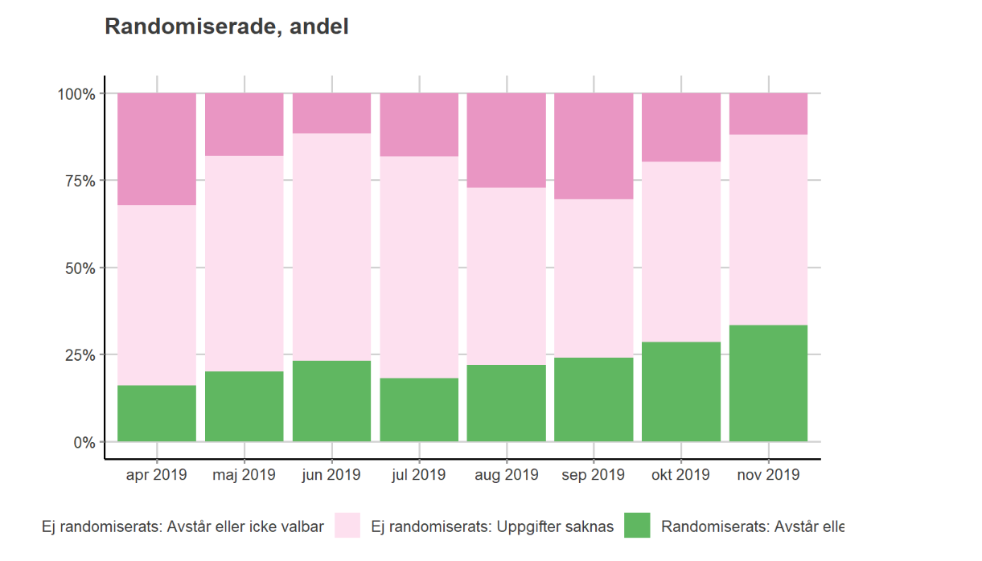

Slide 21
Komplikationer: 900 Målet nås 2022
Menopausålder: 900 Målet nås 2022
AMH substudie: 202
Precursorer i tubor: 600 (SALSTER 200 + HOPPSA 400)

Slide 22
HOPPSA och SALSTER en bit på vägen men låg inklusionstakt
Låg andel som fått HOPPSA-enkät, se över logistik

Slide 23
Hur kan vi öka inkluderingen?
Klinikbesök
Vykort, affischer
Nyhetsbrev
Forskningssköterska?
Webb och sociala medier

Slide 24
Tack för mig!

